Slide 1


La diffusion des « fake news »
(fausses informations)
OGOLO Jenny
SADOUKI Aya
ZENG Ruxue
MIPI 21 PEIP1A
Atelier de Recherche Encadrée
M. Jean-Daniel Kant
M. Nicolas Maudet
2017-2018

Slide 2
Sommaire
Introduction
I – Présentation de la thématique
II – Présentation du modèle
III – Simulations
IV – Graphiques et analyse
Conclusion

Slide 3
Introduction

Slide 4
I – Présentation de la thématique

Slide 5
II – Présentation du modèle
Présentation des agents:
Etres humains
Rôle: Mettre en évidence l'influence d'une news sur ses attributs propres
Organismes médiatiques neutres
Rôle: Diffuser la news
Organismes médiatiques malveillants
Rôle: Diffuser une fake news en sachant qu'elle est fausse

Slide 6
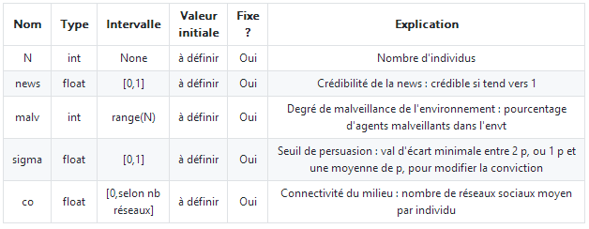
II – Présentation du modèle
Présentation des paramètres:

Slide 7
II – Présentation du modèle
Présentation des environnements:
Discussion physiaue
Matrice carrée de taille N_1dim
Réseaux Sociaux
10 réseaux sociaux les plus utilisés en 2017
facebook,qzone,instagram,tumblr,twitter,baidu,weibo,snapchat,pinterest,linkedin

Slide 8
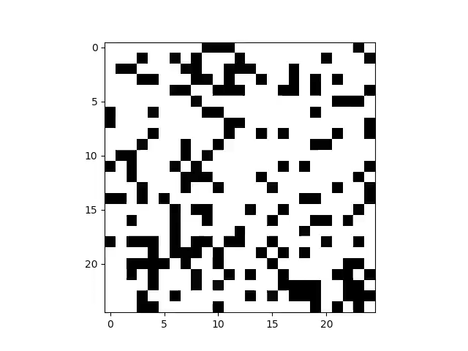
III - Simulations
Tendance de l’opinion des agents dans le cas d’une discussion physique
Tendance de l’opinion des agents dans le cas d’une discussion physique + distance

Slide 9
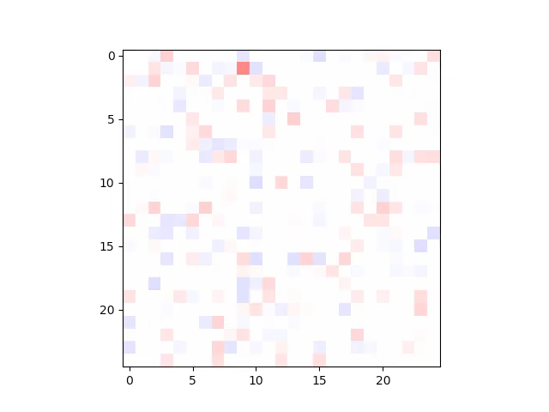
III - Simulations
Tendance de la conviction des agents dans le cas d’une discussion physique
Tendance de la conviction des agents dans le cas d’une discussion distance + physique

Slide 10
IV – Graphiques et analyse

Slide 11
Conclusion

